Slide 1


MUD
Meeting Using DeepLearning
201601364 박주영(T) 201500000 홍승환
201600599 김아연 201701138 김혜원
HERE
http://www.free-powerpoint-templates-design.com

Slide 2
목차
01
요약 주요 기능
02
텍스트 마이닝
03
요약 과정
04
추상적 요약 기술

Slide 3
1. 요약 주요 기능
문헌 내에서 중요한 핵심 문장들을 뽑아서 그 문장들로 요약문을 만드는 방법
핵심 키워드 추출 |  |  | 소재 뽑기 |  |  | 자동 요약문 추출 (Automatic Text Summarization)
 | TF-IDF 이용 키워드 TextRank 이용 키워드 |  |  | 텍스트분류Text Classification -딥러닝 이용 -RNN(LSTM) |  |  | 추출적 요약 (Extractive) 추상적 요약(Abstractive)
문헌의 내용을 잘 반영할 수 있는 추상적인 문장을 직접 생성함으로써 요약문을 만듬

Slide 4
2. 텍스트 마이닝
요약
인간의 언어(문법 + 형태소 + 의미)
중요도 / 순서 / 유사도
요약
수치화(벡터화) / 수식화
기계 Data
비정형 텍스트 + 자연어 처리 기술
=
텍스트 마이닝
유용 정보 추출/ 가공
TEXT
패턴 및 경향 분석
전처리 과정
의미정보 변환
의미정보 추출
Notes:
먼저 요약이란 : 인간 언어 -> 수치화 -> 기계데이터 -→ 요약
이때 파란 부분 == 자연어 처리기술이라고 한다.
이렇게 비/반정형 텍스트 + 자연어 처리 시루 →유용 정보 추출/가공 ==텍스트마이닝이라고 한다. 이 기술을 통해 요약 ,분류, 군집화 등 에 이용가능

Slide 5
3. 텍스트 마이닝 이용한 요약 과정
전처리 과정
정보 추출과 탐색 : (키워드 분석 TF-IDF or TextRank 사용)
요약
추출적 요약
텍스트
분석
텍스트 정규화 : ①토큰화(Tokenization) ②어간 추출(Stemming)
형태소 분석 KonLPY
불용어 제거
정보 추출과 탐색 : 연관어 분석
문서 유사도의 측정과 문서 단어 행렬 cosine similarity
문서 군집화
텍스트 분류
추상적 요약
어간 추출(Stemming)
용도에 맞게 텍스트를 사전에 처리
용도에 따라 어떤 형태소 조합으로 분석 되어야 하는지가 다름!
Notes:
앞서 말한 텍스트 마이닝을 이용하여 요약하는 과정을 설명해드리겠습니다.
요약과정은 크게
전처리 과정 2. 텍스트 분석 3.요약 순입니다.
#클릭
전처리 과정은 용도에 맞게 텍스트를 사전에 처리하는 기능입니다.
전처리과정에는 텍스트를 정규화해야한다.
①토큰화(Tokenization)-텍스트를 의미 단위(토큰)로 분할하는 작업
②어간 추출(Stemming) : 형태가 변형된 단어로부터 어간을 분리하는 작업
형태소를 분석해야한다.
불용어를 제거
어간추출
--------------------→인간 언어 처리

Slide 6
3. 텍스트 마이닝 이용한 요약 과정
텍스트를 분석하기 위해
텍스트 구조화
전처리 과정
정보 추출과 탐색 : (키워드 분석 TF-IDF or TextRank 사용)
요약
추출적 요약
텍스트
분석
텍스트 정규화 : ①토큰화(Tokenization) ②어간 추출(Stemming)
형태소 분석 KonLPY
불용어 제거
정보 추출과 탐색 : 연관어 분석
문서 유사도의 측정과 문서 단어 행렬 cosine similarity
문서 군집화
텍스트 분류
추상적 요약
어간 추출(Stemming)
Notes:
다음 단계인 텍스트 분석은 수치화, 벡터화 된 데이터들을 이용하여 데이터를 분석합니다.
분석하기 위해 단계적으로 데이터 구조화가 일어납니다.

Slide 7
3. 텍스트 마이닝 이용한 요약 과정
전처리 과정
정보 추출과 탐색 : (키워드 분석 TF-IDF or TextRank 사용)
요약
추출적 요약
텍스트
분석
텍스트 정규화 : ①토큰화(Tokenization) ②어간 추출(Stemming)
형태소 분석 KonLPY
불용어 제거
문서 유사도의 측정과 문서 단어 행렬 cosine similarity
문서 군집화
텍스트 분류
추상적 요약
어간 추출(Stemming)
정보 추출과 탐색 : 연관어 분석
Notes:
마지막으로 전처리와 분석이 완료되면 원하는 기술인 요약을 사용할 수 있습니다.
앞서 말한 것처럼 요약에는 추출적 요약, 추상적 요약이 있는데
추출적 요약은 통계치를 이용한 것으로 랭킹 알고리즘이 라고도 합니다.
이는 오픈 코드, 혹은 모듈이 상용화 되고 있습니다.대표적 사례로 TextRank, LexRank가있습니다.
추상적 요약은 현재 상용화가 이뤄지지 못하는 개발 중인 기술입니다. 머신러닝을 이용하여 마치 사람이 직접 요약 하는 듯한 문장을 생성해줍니다.

Slide 8
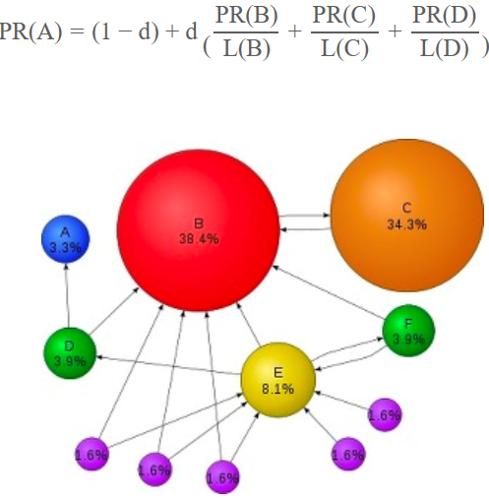
4. 추출 요약 기술
추출 요약 기술 : 전처리 과정 + 텍스트 분석 → 수치화, 벡터화 활용한 통계적 텍스트 표현 모델
이런 모델들을 이용하여 요약 기술 알고리즘 : PageRank, TextRank, LexRank
------그래프 알고리즘, 노드나 간선의 가중치 계산 기술을 이용
PageRank
그래프 랭킹 알고리즘. 웹 페이지들의 랭킹을 위해 개발
웹 문서에 상대적 중요도에 따라 가중치 부여 방법(간선 연결된 다른 노드들의 개수와 중요도로 평가)
TextRank
기본적으로 undirected 그래프를 가정하며, 유사도를 계산하기 위해 간선에 가중치가 부여된 그래프까지 고려하였다. 예를 들어 간선에 가중치가 부여된 그래프의 경우 노드의 가중치는 다음과 같은 수식으로 계산된다
LexRank
textRank와 유사. 대용량 문서 요약을 위한 일부 방법 중 하나로 이 기법 을 이용하였다는 것이며, TextRank와는 달리 다중 문서(multi-document) 요약에 적용
Notes:
추출요약기술이란 학습이 필요 없는 통계적으로 나온 수치를 이용한 요약기술이다.
*PAGERANK
예를 들어, 아래 그림의 Page A의 PageRank는 B,C,D 각각의 PageRank(PR)를 해당 B, C, D의 전체링크(L)로 나눈 값의 합으로 나타낼 수 있다. 아래의 식에서 d는 damping factor로 웹 서핑을 하는 사람이 해당 페이지를 만족하지 못하고 다른 페이지로 가는 링크를 클릭할 확률이다.

Slide 9
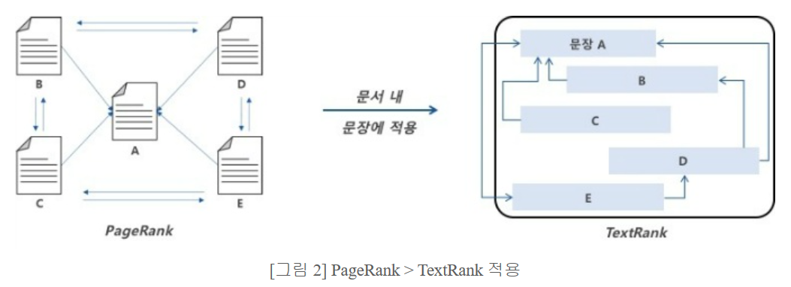
4. 추출 요약 기술
TextRank
PageRank의 중요도가 높은 웹 사이트는 다른 많은 사이트로부터 링크를 받는다는 점에 착안하여
문서 내의 문장 or 단어를 이용하여 문장의 Ranking을 계산하는 알고리즘
* 핵심 단어를 선택 ← 단어 간의 co-occurrence graph 생성
* 핵심 문장을 선택 ← 유사도를 기반으로 sentence similarity 생성 (Cosine Similarity이용)
* 랭킹 : 각각 그래프에 PageRank 를 학습하여 각 마디 (단어 혹은 문장) 의 랭킹을

Slide 10
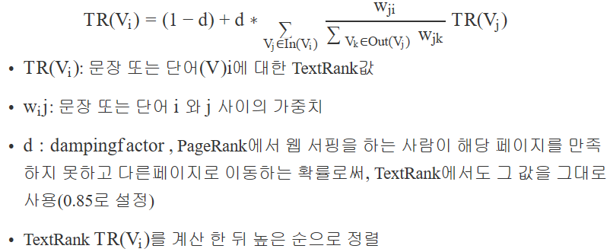
4. 추출 요약 기술
TextRank
PageRank의 중요도가 높은 웹 사이트는 다른 많은 사이트로부터 링크를 받는다는 점에 착안하여
문서 내의 문장 or 단어를 이용하여 문장의 Ranking을 계산하는 알고리즘
* 핵심 단어를 선택 ← 단어 간의 co-occurrence graph 생성
* 핵심 문장을 선택 ← 유사도를 기반으로 sentence similarity 생성 (Cosine Similarity이용)
* 랭킹 : 각각 그래프에 PageRank 를 학습하여 각 마디 (단어 혹은 문장) 의 랭킹을

Slide 11
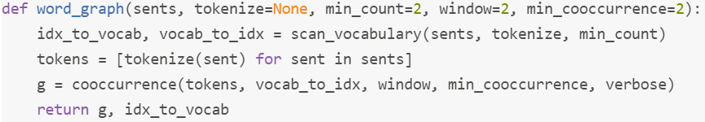
4. 추출 요약 기술
TextRank
* 핵심 단어를 선택 ← 단어 간의 co-occurrence graph 생성
* 핵심 문장을 선택 ← 유사도를 기반으로 sentence similarity 생성 (Cosine Similarity이용)
* 랭킹 : 각각 그래프에 PageRank 를 학습하여 각 마디 (단어 혹은 문장) 의 랭킹을
<단어 그래프>
두 단어 간의 유사도를 정의←두 단어의 co-occurrence 계산
Co-occurrence = 문장 내 두 단어의 간격이 window 인 횟수
dict of dict 형식의 그래프를 scipy 의 sparse matrix 로 변환
명사, 동사, 형용사와 같은 단어만 단어 그래프를 만드는데 이용
Tokenize 함수 = 전처리 과정

Slide 12
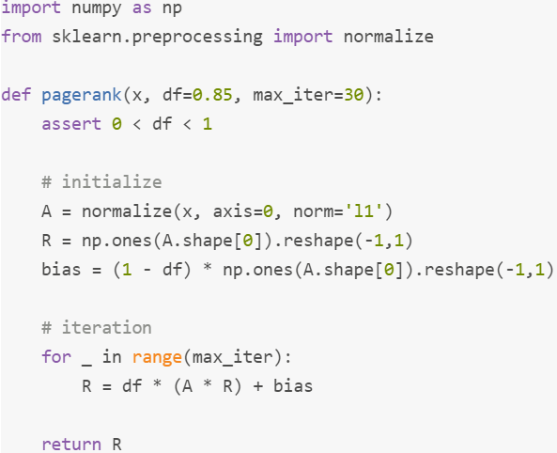
4. 추출 요약 기술
TextRank
* 핵심 단어를 선택 ← 단어 간의 co-occurrence graph 생성
* 핵심 문장을 선택 ← 유사도를 기반으로 sentence similarity 생성 (Cosine Similarity이용)
* 랭킹 : 각각 그래프에 PageRank 를 학습 하여 각 마디 (단어 혹은 문장) 의 랭킹을
1.키워드 추출
+문장 그래프
= 2.문장 요약 (Ranking)

Slide 13
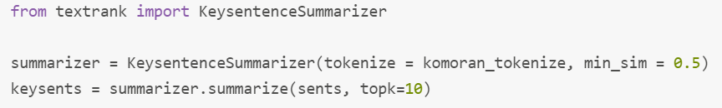
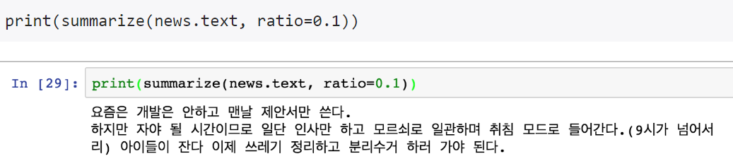
4. 추출 요약 기술
TextRank
* 핵심 단어를 선택 ← 단어 간의 co-occurrence graph 생성
* 핵심 문장을 선택 ← 유사도를 기반으로 sentence similarity 생성 (Cosine Similarity이용)
* 랭킹 : 각각 그래프에 PageRank 를 학습하여 각 마디 (단어 혹은 문장) 의 랭킹을

Slide 14
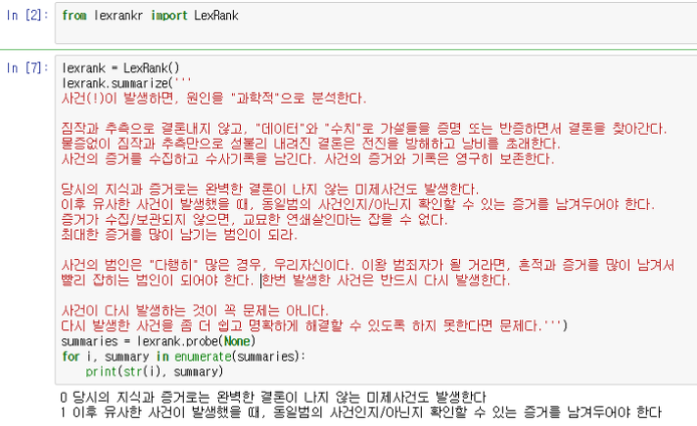
4. 추출 요약 기술
LexRank
:문장 수반 관계를 고려한 문서 요약
TextRank + 유사도 선택 가능
(주로 TF-IDF + Cosine similarity)
→긴 문서에 적합
비슷한 주제를 가진 문장들은 서로 가깝게 있을 것 가정
+중복 문장 제거
+ 여러 문서 요약가능

Slide 15

Thank You
감사합니다.
Notes:
2. 경쟁력 유리시장에 많이 없어서 더
정부지원
3.음성 + 인공지능 → 기업 업무생산성 높임… 생산성 크기때문에 사업성이 크다.1
3.

